Slide 1
网络传输机制实验四
武庆华
wuqinghua@ict.ac.cn

Slide 2
主要内容
TCP拥塞控制机制
TCP拥塞控制状态迁移
TCP拥塞控制机制
数据包发送
拥塞窗口调整
重传数据包
TCP拥塞控制机制实现

Slide 3
网络传输机制实验
网络传输机制实验目的
给定网络拓扑和节点配置，实现TCP NewReno拥塞控制机制，TCP发送方能够根据网络拥塞（丢包）信号调整拥塞窗口大小
10.0.0.1/24
10.0.0.2/24
Host 1
Switch
Host 2
Loss Link

Slide 4
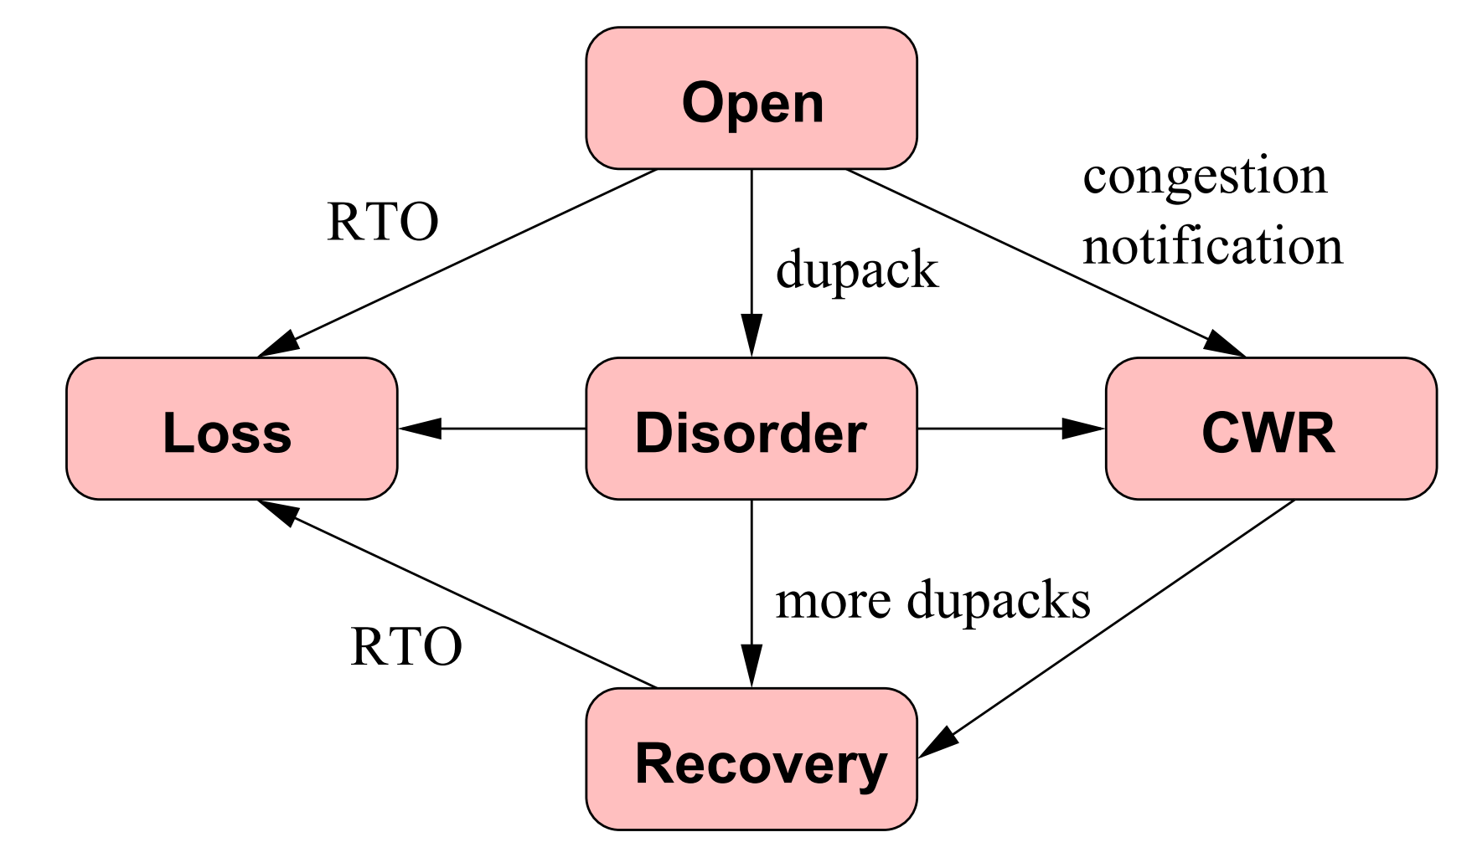
TCP拥塞控制状态迁移图
Open: 没有丢包/重复ACK
收到ACK后增加拥塞窗口值
Disorder: 收到重复ACK，不够触发重传
同Open状态
CWR: 收到ECN通知
窗口大小减半
Recovery: 遇到网络丢包
窗口值减半，恢复丢包
Loss: 触发超时重传定时器
认为所有未确认的数据都丢失
窗口从1开始慢启动增长

Slide 5
拥塞控制下的数据包发送
当网络中在途数据包的数目小于发送窗口大小时，允许发送数据包
snd_wnd = min(adv_wnd, cwnd)
inflight = (snd_nxt - snd_una)/1MSS - #(dupacks) - #(loss) + #(retrans)
#(packets allowed to send) = max(snd_wnd / 1MSS - inflight, 0)
Loss为估计值，Retrans为实际值，理论上两者应该相等

Slide 6
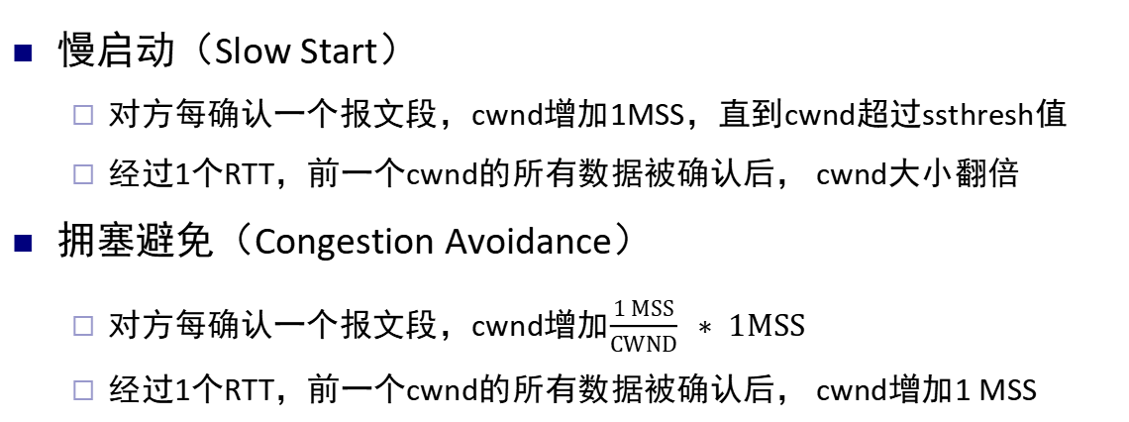
TCP拥塞窗口增大
慢启动（Slow Start）
对方每确认一个报文段，cwnd增加1MSS，直到cwnd超过ssthresh值
经过1个RTT，前一个cwnd的所有数据被确认后， cwnd大小翻倍
拥塞避免（Congestion Avoidance）
对方每确认一个报文段，cwnd增加$\frac{1 MSS}{CWND} ∗ 1MSS$
经过1个RTT，前一个cwnd的所有数据被确认后， cwnd增加1 MSS
New ack received:
if cwnd < ssthresh: # Slow Start
cwnd = cwnd + 1
else: # Congestion Avoidance
cwnd = cwnd + 1/cwnd

Slide 7
TCP拥塞窗口减小
快重传（Fast Retransmission）
Ssthresh减小为当前cwnd的一半：ssthresh <- cwnd / 2
新拥塞窗口值cwnd <- 新的ssthresh
超时重传（Retransmission Timeout）
Ssthresh减小为当前cwnd的一半：ssthresh <- cwnd / 2
拥塞窗口值cwnd减为1 MSS

Slide 8
TCP拥塞窗口不变
快恢复（Fast Recovery）
进入：在快重传之后立即进入
退出：
当对方确认了进入FR前发送的所有数据时，进入Open状态
当触发RTO后，进入Loss状态
在FR内，收到一个ACK：
如果该ACK没有确认新数据，则说明inflight减一，cwnd允许发送一个新数据包
如果该ACK确认了新数据
如果是Partial ACK*，则重传对应的数据包
如果是Full ACK*，则退出FR阶段
*进入FR前的snd_nxt叫做recovery_point (RP)，ACK < RP时为partial ACK，否则为full ACK

Slide 9
数据包重传/丢包恢复
什么时候认为发生丢包
超过1个RTT没有收到ACK
快重传：3个dupacks
快恢复：Partial ACK
超时重传定时器触发
认为所有未确认的数据包都已丢失
恢复丢包所需时间
快重传：1个RTT
快恢复：n个RTT (n为丢包个数)
超时重传：RTO

Slide 10
快重传&快恢复示意图
Packet Loss
cwnd = 8, ssthresh = 10
1 | 2 | 3 | 4 | 5 | 6 | 7 | 8
Event | Action
Receive 3 pkts (ACK = 1) | cwnd <- ssthresh <- 4, retrans pkt 1
Receive 1 pkt (ACK = 1) | cwnd = inflight = 4, do nothing
Receive 2 pkts (ACK = 1) | It’s dupack, send pkt 9, 10
Receive 1 pkt (ACK = 5) | It’s Partial ACK, retrans pkt 5; inflight < cwnd, send pkt 11
Receive 2 pkts (ACK = 5) | It’s dupack, send pkt 12, 13
Receive 4 pkts (ACK= 11, 12, 13, 14) | It’s Full ACK, exit FR, send pkt 14, 15, 16, 17
1st RTT
2nd RTT
3rd RTT

Slide 11
拥塞控制机制实现注意事项
TCP RFC中cwnd的单位为字节数，Linux协议栈实现中的单位为数据包个数，我们遵从Linux协议栈实现
注意：接收窗口单位为字节，在发送数据包时需要转成包个数
窗口大小减半
如果cwnd立即减半，cwnd < inflight，一段时间内不能发送任何包
可以每收到两个ACK，cwnd减1MSS，在一个RTT内窗口能减半，需要添加新的变量（计数器）
拥塞避免阶段的窗口增加
在拥塞避免阶段，每个RTT窗口增加1MSS，也可以利用类似上面的计数器实现

Slide 12
TCP实验内容
执行create_randfile.sh，生成待传输数据文件client-input.dat
运行给定网络拓扑(tcp_topo_loss.py)
在节点h1上执行TCP程序
执行脚本(disable_offloading.sh , disable_tcp_rst.sh)，禁止协议栈的相应功能
在h1上运行TCP协议栈的服务器模式 (./tcp_stack server 10001)
在节点h2上执行TCP程序
执行脚本(disable_offloading.sh, disable_tcp_rst.sh)，禁止协议栈的相应功能
在h2上运行TCP协议栈的客户端模式 (./tcp_stack client 10.0.0.1 10001)
Client发送文件client-input.dat给server，server将收到的数据存储到文件server-output.dat
使用md5sum比较两个文件是否完全相同
记录h2中每次cwnd调整的时间和相应值，呈现到二维坐标图中

Slide 13
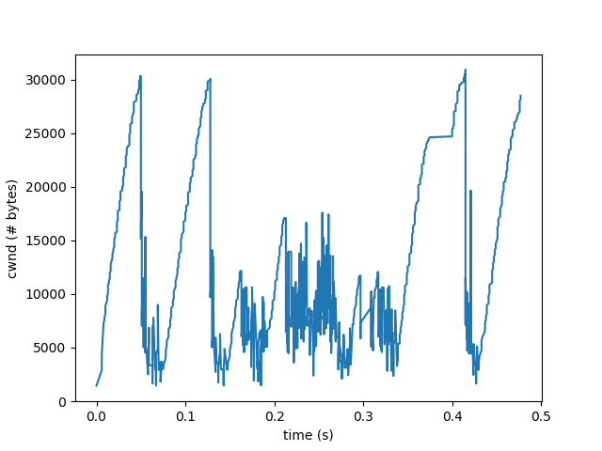
实验效果图

